Slide 1
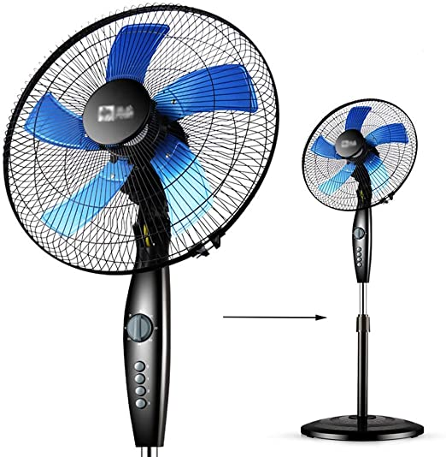
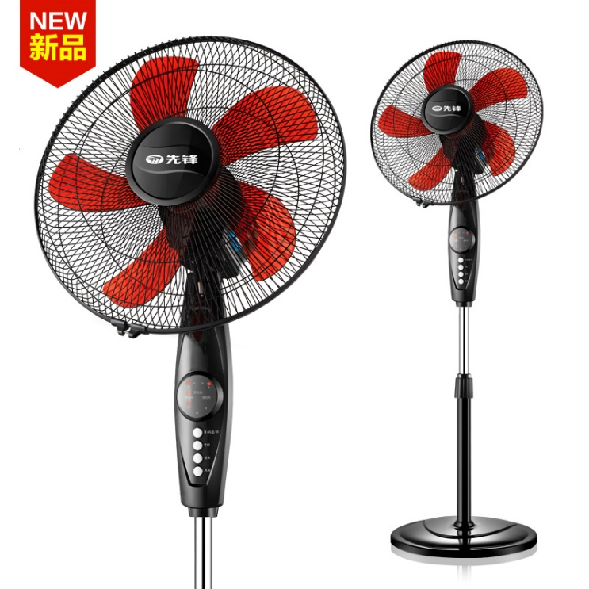
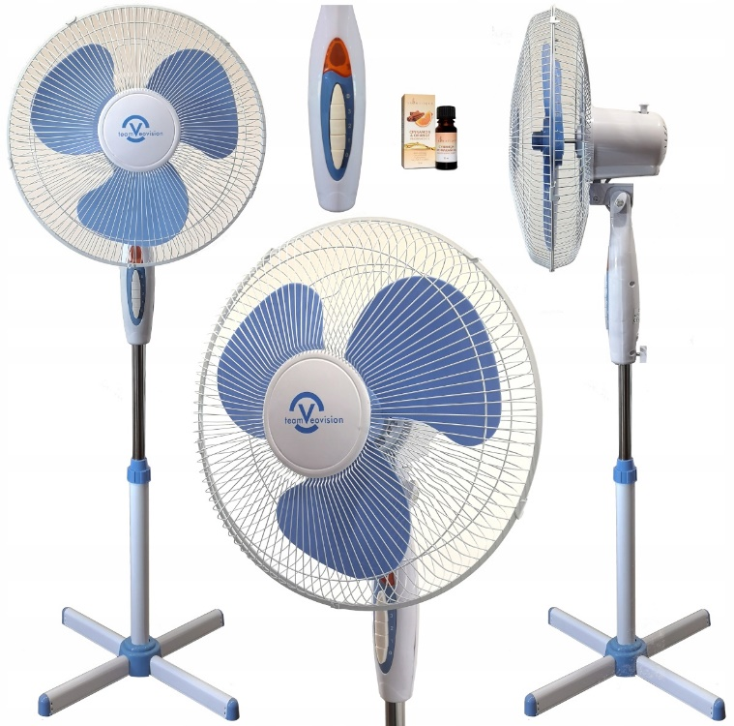
Elektr ventilatorlarning texnik tavsifi Ventilatorning ko‘rinishi. Shiftga o‘rnatiladigan, polga o‘rnatiladigan, stol ustiga o‘rnatiladigan, devorga o‘rnatiladigan, oshxonaga, vannaga o‘rnatiladigan ventilatorlar bo‘ladi. Ular ko‘rinishi jihatidan har xil bo‘lib, turli vazifalarni bajaradi. Oshxona derazasiga yoki gazning ustiga o‘rnatilgan vityajkadagi ventilator tutun va hidlarni tashqariga chiqarib yuborish va uy-joylardagi havo muhitini yaxshilashga yordam beradi. Shiftga, devorga, polga o‘rnatiladigan elektr ventilatorlar havoning fizik-mexanik xossalarini yaxshilash, haroratni, namlikni pasaytirish, mikroiqlimni yaxshilash, zarur qulaylikni hosil qilish uchun mo‘ljallangan. Ventilatorlar issiq kunlarda xonaning mo‘tadil ta’minlanishiga sharoit yaratib beradi. Uning harakati oddiy bo‘lib, havo oqimi ventilatorning orqa tomonidan 131 parragiga kelib uriladi. Xona haroratidagi havo tez harakatlanib xonaga tarqaladi va xona haroratini mo‘tadillashtiradi.

Slide 2
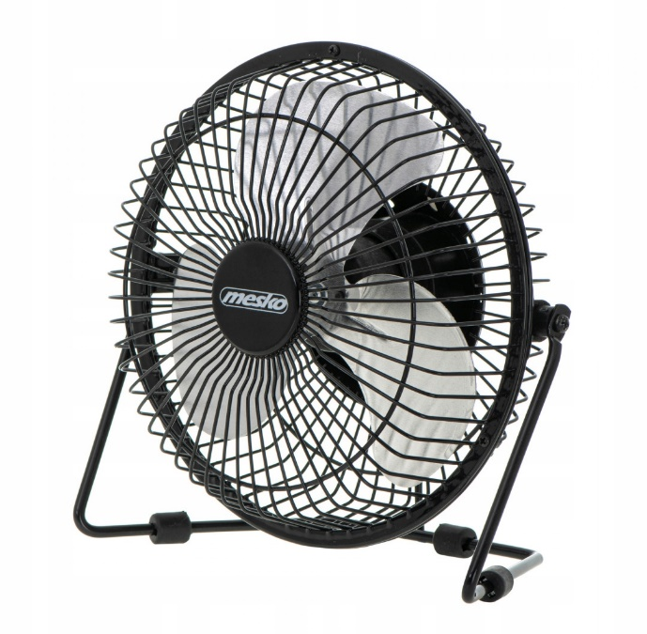
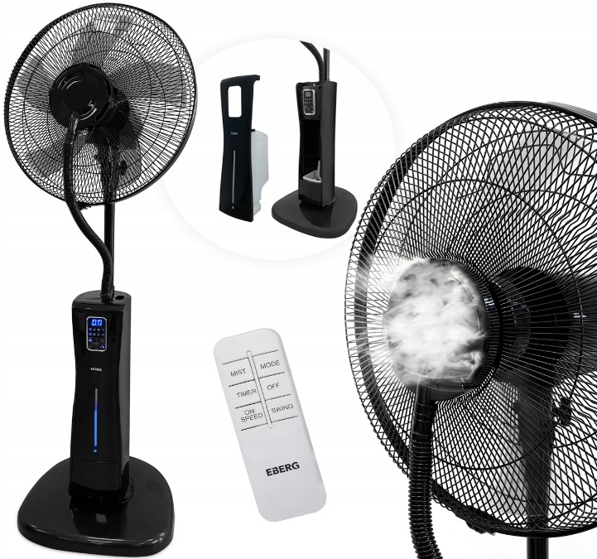
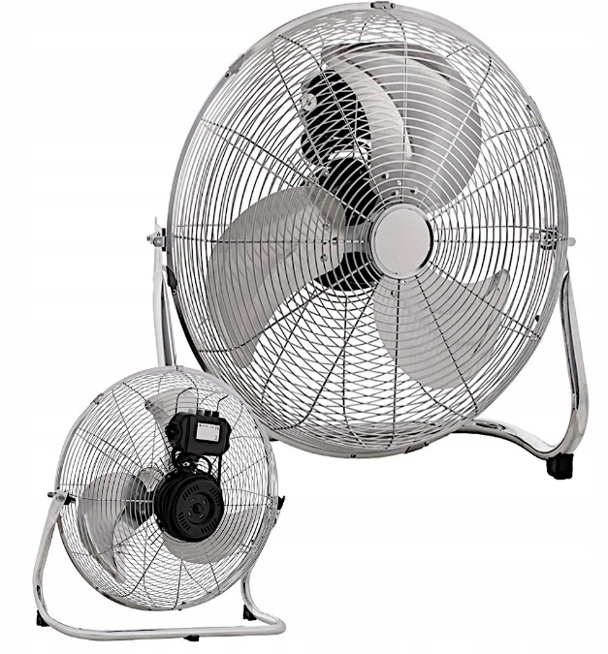
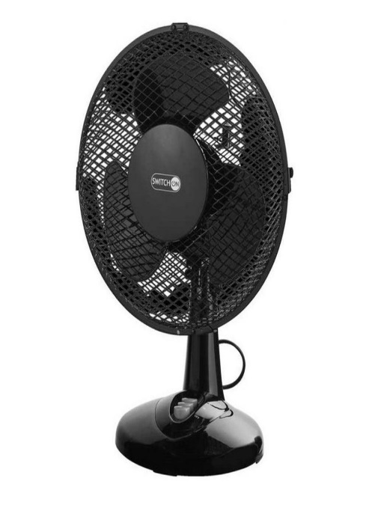
Parametrlari. Ventilatorni polga, stol ustiga va devorga o‘rnatishdan avval ventilatorning oziqlanishi uchun rozetka joylashgan joyi va havoning xonaga tarqalish oqimi aniqlab olinadi. Ventilatorning mexanik ravishda kallagi 90° aylanishi hisobga olib o‘rnatiladi. Polga o‘rnatiladigan elektr ventilatorlarning balandligini rostlash va havo oqimi yo‘nalishini sozlash imkoniyatlari mavjud, uning kallagini esa maxsus mexanizm yordamida harakatga keltirilib, havo oqimini taqsimlaydi. U yumshoq havo yoki katta quvvatli havo oqimini oldinga yo‘naltiradi. Ba’zi zamonaviy uy-ro‘zg‘or ventilatorlari mukammal ta’minlangan bo‘lib, quyidagilarni bajara oladi: Taymer; Namlash; Havoni ionizatsiyalash; Raqamli indikatsiyalash; Sensor yoki masofadan boshqarish. Namlagichli ventilator va havoni ionizatsiyalash – nafas olish a’zolari kasal insonlarga a’lo darajada sog‘lig‘ini tiklashda yordam beradi.

Slide 3
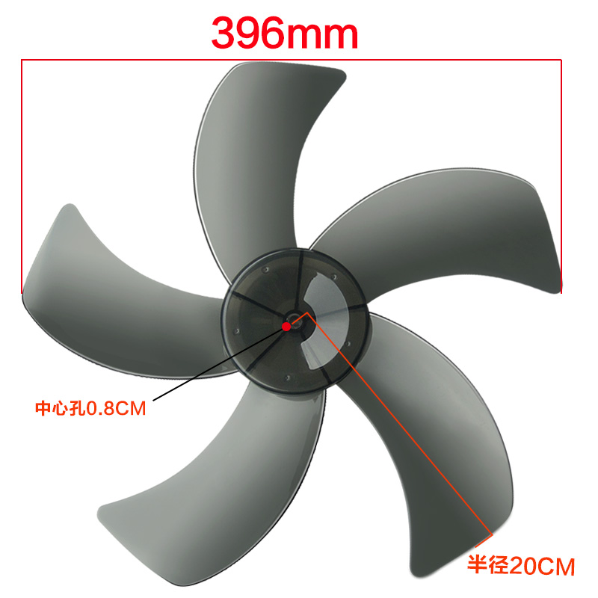
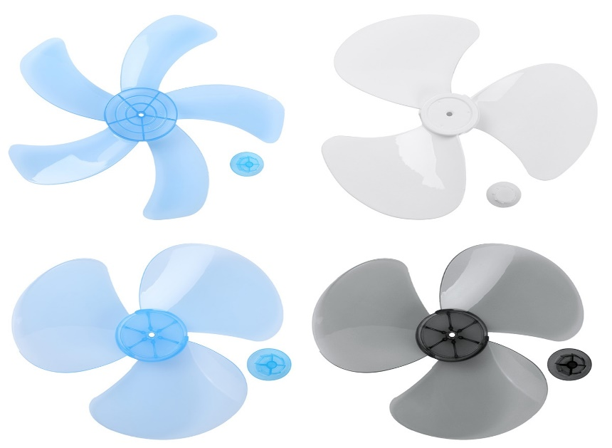
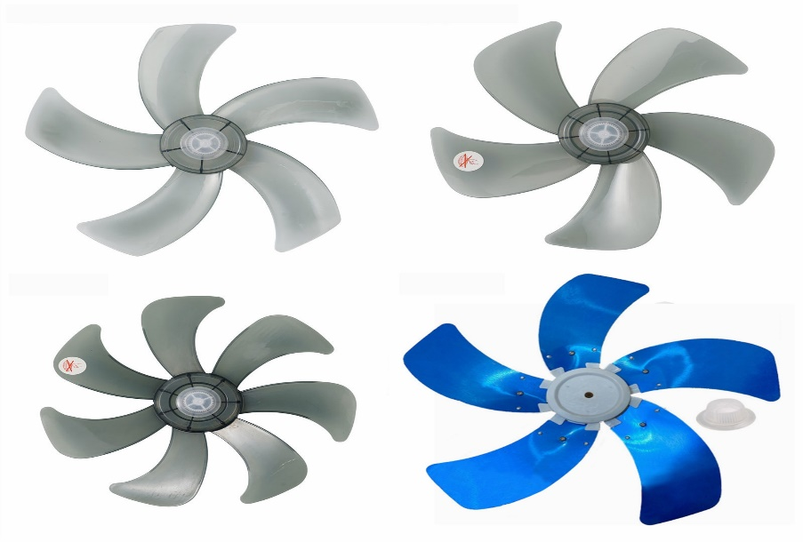
Havoning isrofi. Ventilatorning ko‘rsatkichlaridan biri – havoning isrofi, ventilator parragiga kelgan havo oqimidadir. Shuni aytib o‘tish kerakki, havoning isrofi hajmi doimiy emas. U havo harakatining (aerodinamika) qarshiligi, panjara hajmi uning changlanganligiga va tarmoq kuchlanishiga ham bog‘liq. Ventilator bosimi. Havoning isrofi va bosim bir-biriga bog‘liq. Havo oqimi kam bo‘lsa, isrofi ko‘p bo‘ladi, havo oqimi ko‘p bo‘lsa, isrofi kamayadi. Ventilator energiyasi isrofi kelayotgan havoning isrofi va ventilatorning ichki isrofi bilan tushuniladi. Agarda ventilator ko‘p energiya sarf qilsa va havo oqimi ko‘p bo‘lsa, havo isrofi kamayadi. Havoni mo‘tadillashtirish uchun turli xildagi ventilatorlar ishlab chiqariladi va havoning harakatini turlicha o‘zgartiradi, chunki havoning harakatdagi qarshiligi turlicha bo‘ladi. Havoning bosimi ikki parametrli bo‘lib, talab etilayotgan havoning bosimi va isrofini ventilator ta’minlab berishi lozim. Ventilatorning texnik xarakteristikasidagi o‘rtacha havoning isrofi nihoyatda ortiq, shuning uchun ventilator o‘rnatilayotganda havoning isrofi va uning qarshiligiga qarab o‘rnatiladi. Ventilator quvvati. Ventilator quvvati ikkinchi darajali tavsif bo‘lib, u tarmoqdan qancha elektr energiya iste’mol qilayotgani bilan o‘lchaniladi. Ventilatorni o‘rnatish vaqtida uning quvvatiga mos bo‘lgan elektr sim va himoya avtomati tanlab olinadi. Xonadonlar esa bundan mustasno, chunki ishlab chiqaruvchilar tomonidan ishlab chiqarilayotgan ventilatorlarning quvvati xonadonlardagi quvvatga to‘g‘ri keladi. Ishlab chiqarish korxonalarida uch fazali elektr dvigatelli elektr ventilatorlar o‘rnatiladi. Elektr dvigatellarni tanlab olishda bizning standartga mos bo‘lgan ~380 V 50 Hz li elektr dvigatel o‘rnatiladi, 60 Hz standartlar to‘g‘ri kelmaydi.

Slide 4
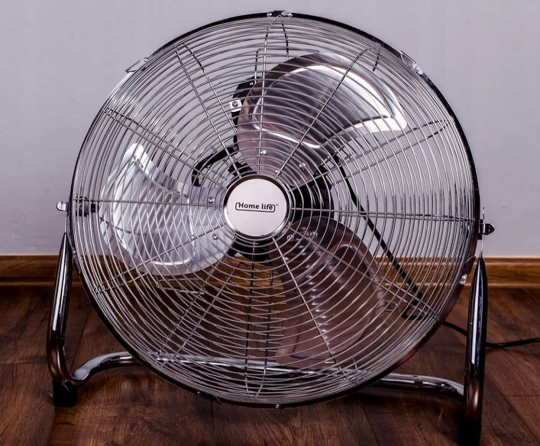
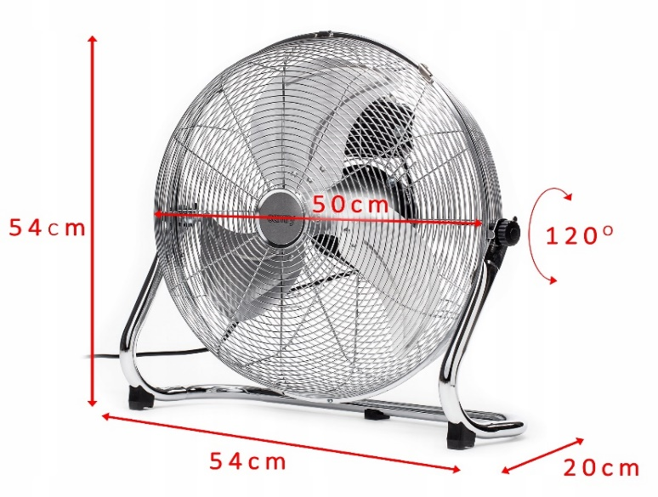
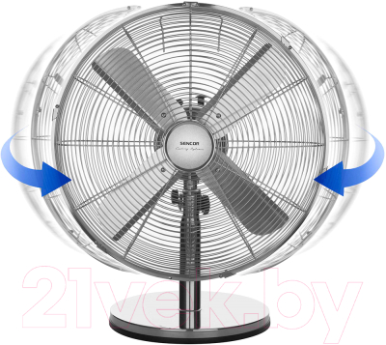
Shovqin. Har qanday ventilatorning shovqini mavjud. Shuning uchun uni xonadonga, ofisga o‘rnatish vaqtida doim mehmonlar bilan uchrashadigan xonalarga o‘rnatishga tavsiya etilmaydi. Ventilatorlar xonadon va ofislarni vanna xonasi, oshxona, hojatxona, texnik xona, garderobli xonalarga o‘rnatiladi. Elektron vaziyatli ventilatorlar ventilatorning aylanish chastotasini pog‘onama-pog‘ona yoki ravon sozlash uchun mo‘ljallangan, aylanish chastotasini o‘zgartirish natijasida iste’mol qiladigan quvvati ham o‘zgaradi va elektr energiyani tejaydi.

Slide 5
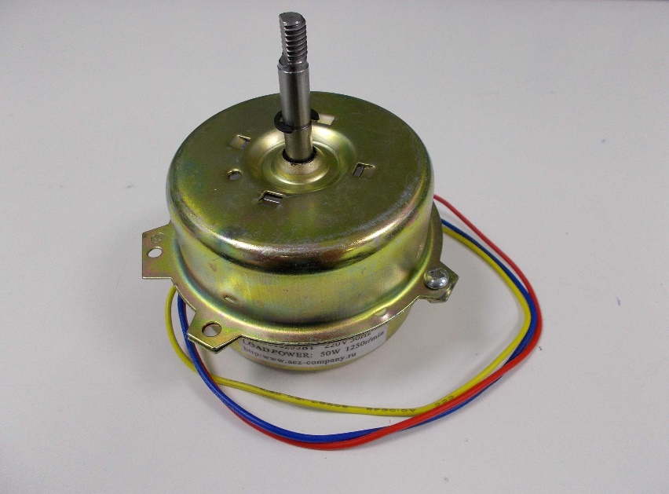
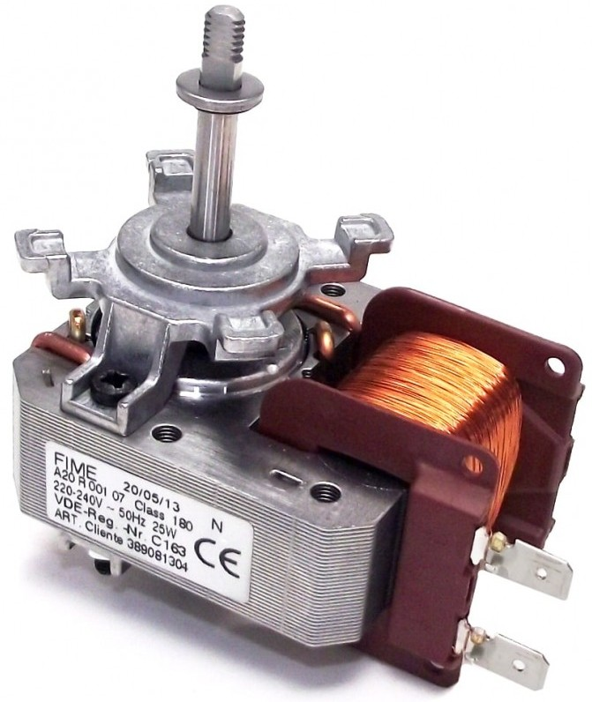
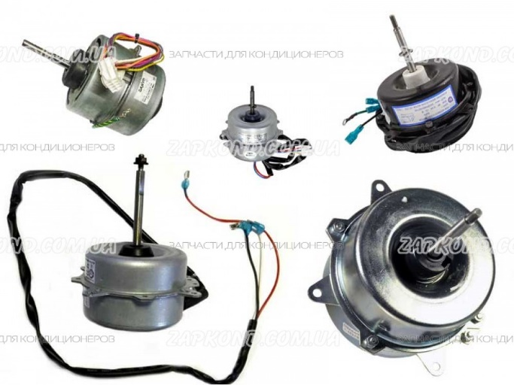
. Ventilatorlarning elektr dvigatellarning umumiy ko’rinishi

Slide 6
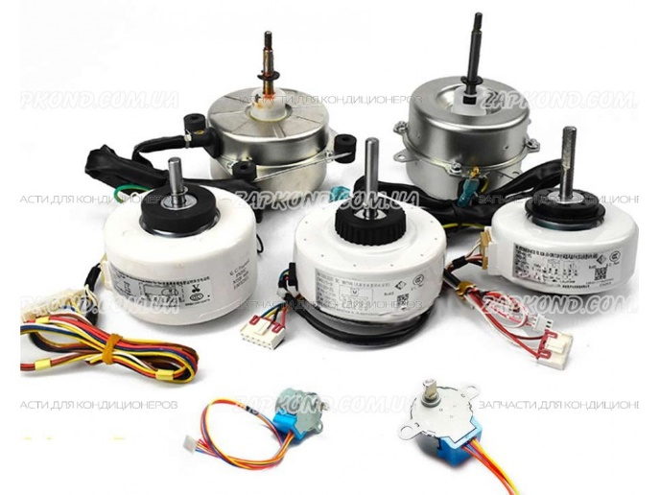
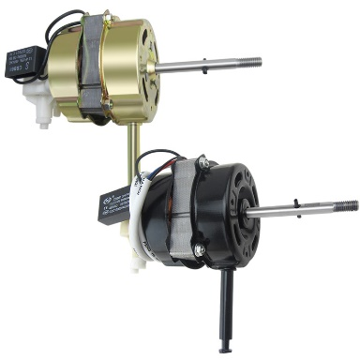
Ventilatorlarning elektr dvigatellarning umumiy ko’rinishi

Slide 7
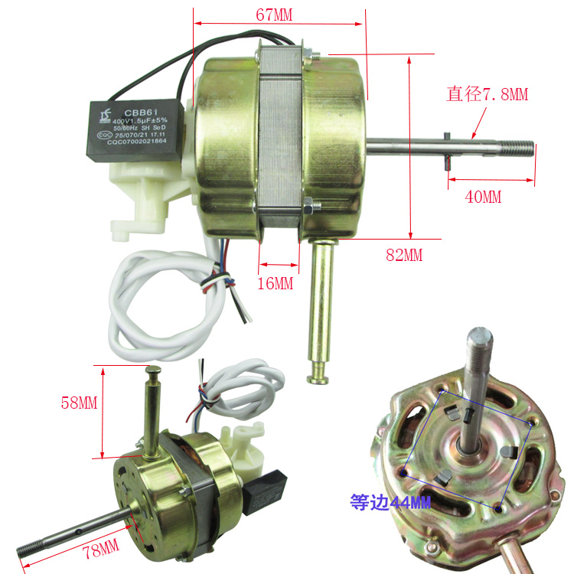
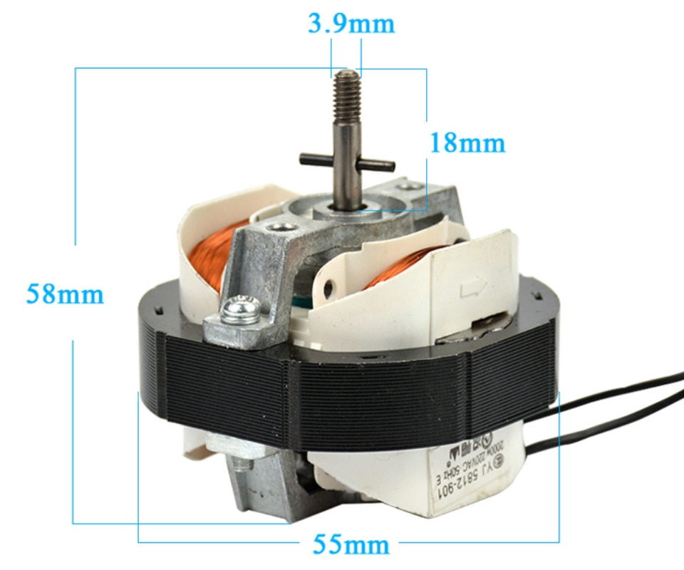
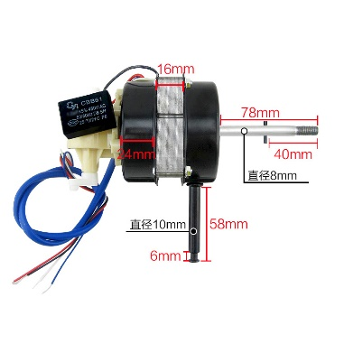
Ventilatorlarning elektr dvigatellarning o’lchamlari

Slide 8
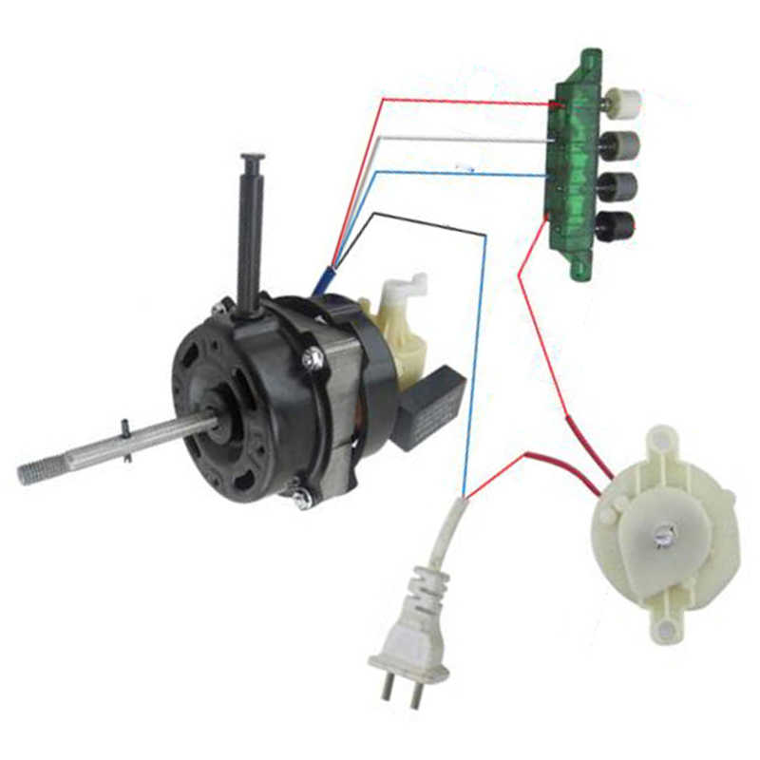
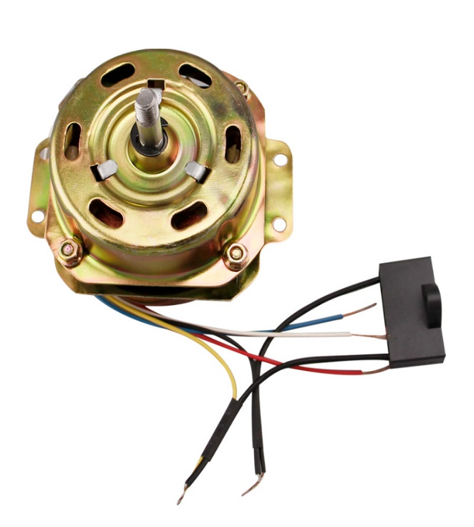
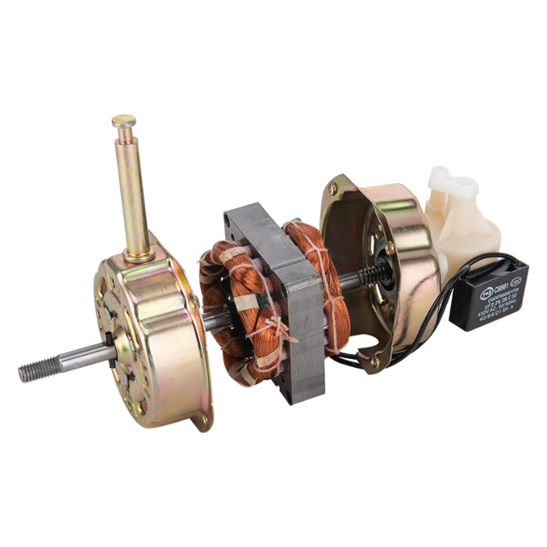
Ventilatorlarning elektr dvigatellarning ichki qismlarining ko’rinishi

